Slide 1
مهارات الحاسب الآلي
د . عصمت عبد الزهرة نعمان
كلية الآداب

Slide 2
الفصل الأول: المفاهيم الأساسية لتقنية المعلومات
مقدمة الحاسب الآلي

Slide 3
تعريفات
تعريف الحاسب الآلي
هو عبارة عن آلة الكترونيه يمكن بواسطتها تخزين البيانات ومعالجتها لاستخراج المعلومات، ومن ثَمَّ استرجاعها مرة أخرى متى ما طلب ذلك.
الحاسب الآلي أو الكمبيوتر هو جهاز إلكتروني لدية القدرة على استقبال البيانات وتخزينها داخليا ثم إجراء العمليات الحسابية والمنطقية على تلك البيانات بناء على مجموعة من الأوامر والتعليمات التي تعطى له في صورة برنامج وأخيرا استخراج النتائج.

Slide 4
مصطلحات
البيانات:- هي مجموعة من الحقائق المتمثلة بحروف او ارقام كلمات او رموز يمكن للحاسوب استقبالها ومعالجتها لتوليد المعلومات .
المعالجة:- هي عملية تحويل البيانات من شكل إلى آخر او تسمى عملية تحويل البيانات إلى معلومات (معالجة البيانات) وذلك بإتباع مجموعة تفصيلية من الأوامر والتعليمات مكتوبة بلغة خاصة تسمى (برنامج).

Slide 5
مصطلحات
• اخراج البيانات :-هي عملية إظهار أو استرجاع البيانات إلى شكل يتمكن مستخدم الحاسب من فهمها .
• التخزين:- هي عملية الاحتفاظ بالبيانات لاسترجاعها لاحقاً – ويسمى ذاكرة في عالم الحاسب.
• الشبكات:- هي مجموعة من الحاسبات ( قد يكون عددها قليلاً أو كثيراً فيمكن أن تتكون الشبكة من حاسبين أثنين فقط أو قد تمتد إلى أن تتضمن الملايين من الحاسبات ) مرتبطة مع بعضها البعض فتتمكن من تبادل البيانات مع بعضها البعض .

Slide 6
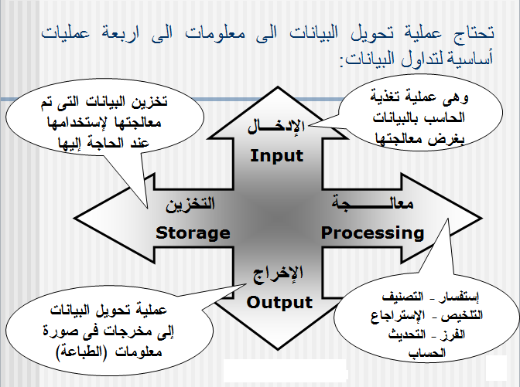

Slide 7
إستفسار :لإستفسار المستخدم عن بيانات معينة.
التصنيف والتنظيم:تصنيف البيانات تبعا لمتغير معين (الحصول على بيانات الطلاب التى تزيد أعمارهم عن سن معين)
التلخيص :عملية خفض حجم البيانات إلى حجم محدد قابل للإستيعاب والإستخدام (إعداد قائمة بأرقام جلوس الطلبة ودرجاتهم دون باقى التفاصيل)
الإستراجاع : إسترجاع البيانات المخزنة داخل النظام لإستخدمها.
الفرز :عملية ترتيب البيانات فى تسلسل منطقى أو حسابى معين (مثل التسلسل من الأكبر إلى الأصغر وهكذا .... )
التحديث :عملية تحديث البيانات نتيجة عمليات التشغيل (مثل تحديث رصيد عميل فى بنك)
الحساب :يشمل العمليات الحسابية مثل الجمع والطرح والقسمة والضرب.

Slide 8
مزايا استخدام الحاسبات
1-السرعة الفائقة في انجاز العمليات الحسابية والمنطقية .
2-الدقه المتناهية في النتائج التي نحصل عليها عند تغذيتها بالبيانات والمعلومات والبرامج الصحيحة .
3-قابليتها الهائله على تخزين المعلومات والبيانات في ذواكر رئسية وذواكر مساعدة واسترجاع هذه المعلومات عند الحاجة اليها دون اي تغيير
4-استخدام الحاسبات في شتى مجالات الحياة وفي مختلف التطبيقات العملية والادارية والاقتصادية .
5-صغر حجمها وانخفاض سعرها مما يجعلها سهلة الحمل والاستعمال من قبل المستفيدين .
6-قابليتها الكبيرة على العمل وباستمرار ولفتره طويله مما يعني قدرتها الفائقه على الانجاز.

